Slide 1
机器学习常用算法介绍

Slide 2
目录
分类分析
关联分析
聚类分析
回归分析

Slide 3
分类分析
分类是找出数据库中一组数据对象的共同特点并按照分类模式将其划分为不同的类，其目的是通过分类模型，将数据库中的数据项映射到某个给定的类别。
分类学习是一类监督学习的问题，训练数据会包含其分类结果，根据分类结果可以分为：
二分类问题：是与非的判断，分类结果为两类，从中选择一个作为预测结果；
多分类问题：分类结果为多个类别，从中选择一个作为预测结果；
多标签分类问题：不同于前两者，多标签分类问题一个样本的预测结果可能是多个，或者有多个标签。多标签分类问题很常见，比如一部电影可以同时被分为动作片和犯罪片，一则新闻可以同时属于政治和法律等 。

Slide 4
分类分析
常用算法
逻辑回归
线性判别分析
支持向量机
决策树
K邻近
朴素贝叶斯

Slide 5
分类分析——逻辑回归
特征和最终分类结果之间表示为线性关系，但是得到的f是映射到整个实数域中的，分类问题，例如二分类问题需要将f映射到{0,1}空间，因此仍需要一个函数g完成实数域到{0,1}空间的映射。逻辑回归中函数g则为Logistic函数，当g>0是，x的预测结果为正，反之为负。
逻辑回归的优点是直接对分类概率（可能性）进行建模，无需事先假设数据分布，是一个判别模型，并且g相当于对x为正样本的概率预测，对于一些任务可以得到更多的信息。Logistic函数本身也有很好的性质，是任意阶可导凸函数，许多数学方面的优化算法可以使用

Slide 6
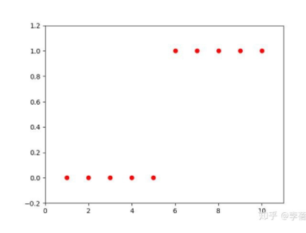
分类分析——逻辑回归
在许多回归应用中，应变量（y）仅能被假定为两个值，譬如：假设邮件是正常邮件为1，垃圾邮件为0；感冒了1，没感冒0；，所以逻辑回归也称为分类回归，用来解决分类问题。逻辑回归，需要一个应变量 y和一个或一个以上的自变量。它为ax+b，当值的范围在[0,1]上时，输入的连续值范围为 [负无穷，正无穷] 。譬如判定我是不是感冒了，y的结果中，0代表没感冒，1代表感冒，一系列综合指标x取值[负无穷，正无穷] ，如体温，咳嗽，头痛情况的综合取值。可以表示为这样一组数据（x,y) 属于 {(1,0), (2,0), (3,0), (4,0), (5,0),(6,1), (7,1), (8,1), (9,1), (10,1) }

Slide 7
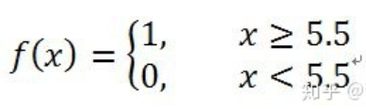
分类分析——逻辑回归
用函数来拟合以上数据：我们可以将输出的值限制在区间[0,1]上，P（x）则可以用来表示概率P（y=1|x）,即当X发生时，y被分到1那一组的概率。

Slide 8
分类分析——逻辑回归
用函数来拟合以上数据：我们可以将输出的值限制在区间[0,1]上，P（x）则可以用来表示概率P（y=1|x）,即当X发生时，y被分到1那一组的概率。

Slide 9
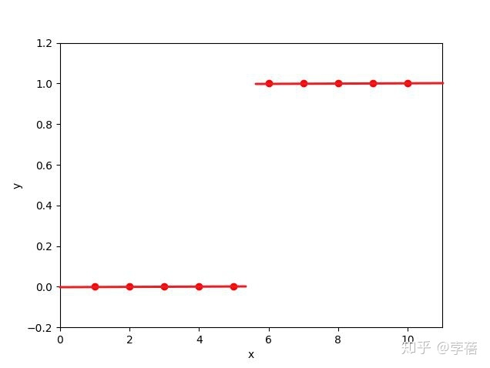
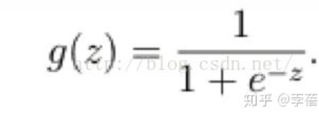
分类分析——逻辑回归
它的图如下：但是，它是个离散性函数，并不连续，因此无法计算预测函数，及预测数据与真实值之间的差异，那我们有没有办法把这个结果用其他函数映射，可以帮助我们判断结果呢？
后来，我们终于找到了这样一个简单函数Sigmoid函数

Slide 10
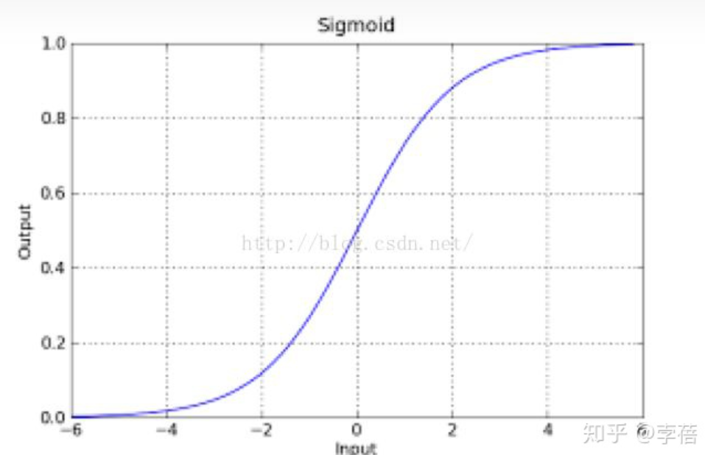
分类分析——逻辑回归

Slide 11
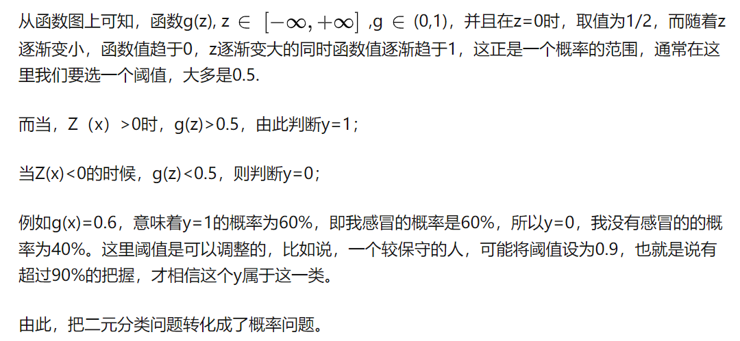
分类分析——逻辑回归

Slide 12
分类分析——线性判别分析
线性判别分析的思想是，针对训练集，将其投影到一条直线上，使得同类样本点尽量接近，异类样本点尽量远离。即同类样本计算得到的f尽量比较相似，协方差较小，异类样本的中心间距离尽可能大，同时考虑两者可以得到线性判别分析的目标函数。

Slide 13
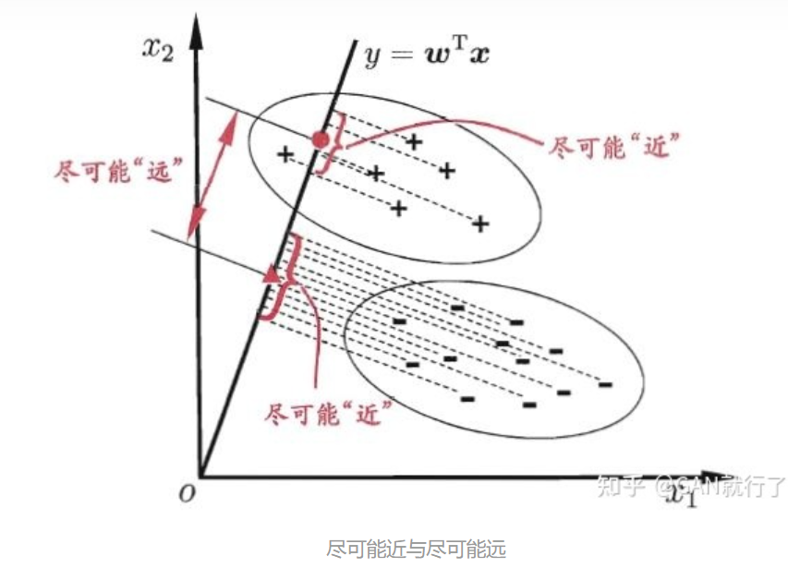
分类分析——线性判别分析

Slide 14
分类分析——支持向量机
基本思想：基于训练集在样本空间中找到一个超平面可以将不同类别的样本分开，并且使得所有的点都尽可能的远离超平面。
但实际上离超平面很远的点都已被分类正确，我们所关心的是离超平面较近的点，这是容易被误分类的点，如何使离得较近的点尽可能远离超平面。
如何找到一个最优的超平面以及最优超平面如何定义是支持向量机需要解决的问题。
我们所需要寻找的超平面应该对样本局部扰动的“容忍性”最好，即结果对于未知样本的预测更加准确。

Slide 15
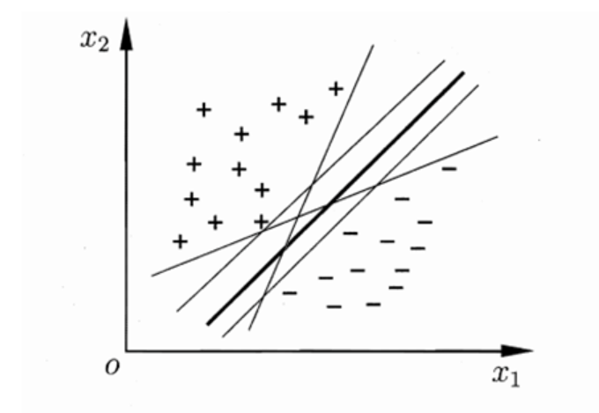
分类分析——支持向量机
给定训练样本集 D ={ (X1 ,Yl)，（X2，Y2)..., (Xm,Ym)}, Yi ∈{-1,+1}，分类学习最基本的想法就是基于训练集D在样本空间中找到一个划分超平面、将不同类别的样本分开。
但能将训练样本分开的划分超平面可能有很多，我们应该努力去找到哪一个昵?
原则上，是去找位于两类训练样本“正中间”的划分超平面，即图中黑色最粗的那个，因为该划分超平面对训练样本局部扰动的“容忍性“最好，鲁棒性最强，泛化能力最强。距离超平面最近的这几个训练样本对分类的贡献最大，我们称为支持向量。两个异类支持向量到超平面的距离之和称为间隔，我们需要找到最大间隔距离。

Slide 16
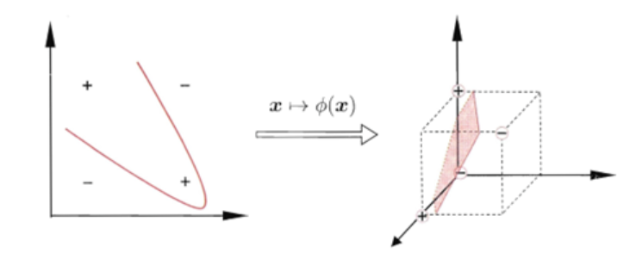
分类分析——支持向量机
在本章前面的讨论中，我们假设训练样本是线性可分的，即存在一个划分超平面能将训练样本正确分类。然而在现实任务中，原始样本空间内，也许并不存在一个能正确划分两类样本的超平面。
到一个更高维的特征空间，使得样本在这个特征空间内线性可分。如果原始空间是有限维，对于原空间中的非线性可分问题，可将样本从原始空间映射维，即属性数有限，那么一定存在一个高维特征空间使样本可分。

Slide 17
分类分析——决策树
决策树可以完成对样本的分类，可以看作对于“当前样本是否属于正类”这一问题的决策过程，模仿人类做决策时的处理机制，基于树的结果进行决策。例如：
在进行信用卡申请时估计一个人是否可以通过信用卡申请时（分类结果为是与否），可能需要其多方面特征，年龄、是否有固定工作、历史信用评价（好、一般或差）。人类在做类似的决策会进行一系列子问题的判断，是否有固定工作；年龄属于青年、中年还是老年；历史信用评价的好与差。在决策树过程中，则会根据子问题的搭建构造中间结点，叶结点则为总问题的分类结果，即是否通过信用卡申请

Slide 18
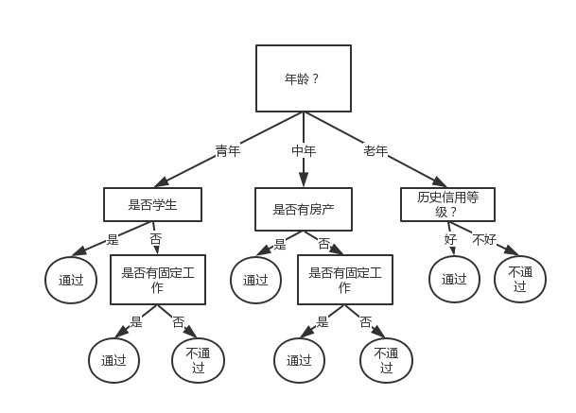
分类分析——决策树
示例：信用卡申请

Slide 19
分类分析——决策树
一、ID3算法
Quinlan 1979年提出ID3（离散属性）
后来提出C4.5（针对连续属性）
1984年提出CART
基本概念
（1）决策树
也称为学习判定树。利用树型结构表示分类器，形成分类规则。

Slide 20
例子：预测是否购买计算机？
Age?
youth
senior
Middle-age
Student?
Credit-rating?
yes
no
yes
fair
excellent
no
yes
no
yes

Slide 21
(2) 熵：
令X为对象集合， w1, w2, w3, ……表示类别，
a, b, c, d, ……表示属性，
p(w1,X), p(w2, X), ……表示每类对象在X中出现的概率，
则
称为X的熵。
熵反映了系统的有序性。
如果系统中只有一种类型，则其熵为0；
熵越大，系统越无序。

Slide 22
(3) X相对于属性a进行分解后的剩余平均熵
这个量越小越好。它越小，说明X利用属性a进行分解后熵下降越快，系统越有序。
ID3算法的思想就是选择一个使熵下降最快的属性。

Slide 23
2. ID3算法思想
步骤：
（1）令判断树T的初始状态只含一个树根（X, Q），其中X是全集，Q为属性集；
（2）若T的所有叶结点（x, q）皆有如下状态，则算法停止；或者x中的对象属于同一类，或者q为空。
（3）否则，任取一个不具备第（2）步状态的叶结点（x, q）；
（4）对x中的每个属性a, 计算x相对于属性a分解的剩余熵G(a, x)；

Slide 24
(5) 设q中的属性b使上述G(a, x)达到最小值，又设x被b的不同取值分解为m个互不相交的子集xi（1<=i<=m），从结点（x, q）产生m个分支，m个新叶结点分别为（xi, q-{b}), 1<=i<=m。
（6）转（2）

Slide 25
分类分析——决策树
举例：是否适合配戴隐形眼镜问题
3种情况：
1. 有人适合配戴硬性隐形眼镜
2. 有人适合配戴软性隐形眼镜
3. 有人不适合配戴隐形眼镜
4个属性
1. 属性a： 配戴者的年龄
年轻，老视，早期老视
2. 属性b：视力缺陷
近视，远视

Slide 26
分类分析——决策树
a | b | c | d | w
1 | 1 | 1 | 1 | 3
1 | 1 | 1 | 2 | 2
1 | 1 | 2 | 1 | 3
1 | 1 | 2 | 2 | 1
1 | 2 | 1 | 1 | 3
1 | 2 | 1 | 2 | 2
1 | 2 | 2 | 1 | 3
1 | 2 | 2 | 2 | 1
3. 属性c：配戴者是否散光
是， 否
4. 属性d：配戴者泪液分泌情况
减少， 正常

Slide 27
分类分析——决策树
a | b | c | d | w
2 | 1 | 1 | 1 | 3
2 | 1 | 1 | 2 | 2
2 | 1 | 2 | 1 | 3
2 | 1 | 2 | 2 | 1
2 | 2 | 1 | 1 | 3
2 | 2 | 1 | 2 | 2
2 | 2 | 2 | 1 | 3
2 | 2 | 2 | 2 | 3
a | b | c | d | w
3 | 1 | 1 | 1 | 3
3 | 1 | 1 | 2 | 3
3 | 1 | 2 | 1 | 3
3 | 1 | 2 | 2 | 1
3 | 2 | 1 | 1 | 3
3 | 2 | 1 | 2 | 2
3 | 2 | 2 | 1 | 3
3 | 2 | 2 | 2 | 3

Slide 28
系统初始熵：

Slide 29
计算按属性划分的剩余熵
G(a, X)=1.2867
G(b, X)=1.2867
G(c, X)=0.9491
G(d, X)=0.7773 最小
选择属性d作为第一次划分的属性

Slide 30
X
d=2
d=1
w=3
c=2
c=1
b=1
b=1
b=2
b=2
w=2
w=1
a=3
a=1
a=2
a=3
a=1
a=2
w=2
w=2
w=3
w=1
w=3
w=3

Slide 31
分类分析——K邻近
K邻近算法的工作机制是，给定测试集合，基于某种距离度量计算训练集中与其最接近的k个训练样本，基于这k个样本的信息对测试样本的类别进行预测。K邻近算法需要考虑的首先是k值的确定，距离计算公式的确定，以及k个样本对于测试样本的分类的影响的确定。
前两者的确定需要根据实际情况考虑，分类影响最基本的思想是采用k个样本中样本最多的类别作为测试样本的类别，或者根据距离加入权重的考虑。
K邻近算法与前面提到的算法都不太相同，它似乎无需训练，训练时间开销为0，这一类的算法被称为“懒惰学习”。而样本需要在训练阶段进行处理的算法被称为“急切学习”。

Slide 32
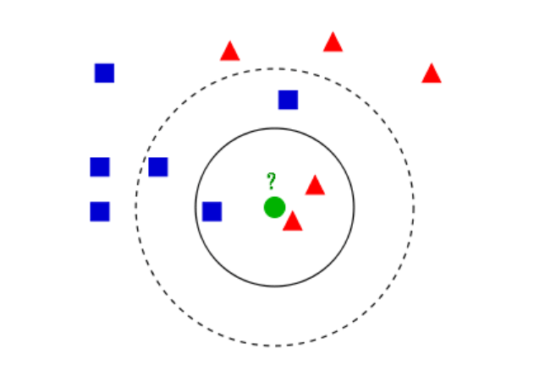
分类分析——K邻近
如上图所示，有两类不同的样本数据，分别用蓝色的小正方形和红色的小三角形表示，而图正中间的那个绿色的圆所标示的数据则是待分类的数据。这也就是我们的目的，来了一个新的数据点，我要得到它的类别是什么？
如果K=3，绿色圆点的最邻近的3个点是2个红色小三角形和1个蓝色小正方形，少数从属于多 数，基于统计的方法，判定绿色的这个待分类点属于红色的三角形一类。
如果K=5，绿色圆点的最邻近的5个邻居是2个红色三角形和3个蓝色的正方形，还是少数从属于多数，基于统计的方法，判定绿色的这个待分类点属于蓝色的正方形一类。

Slide 33
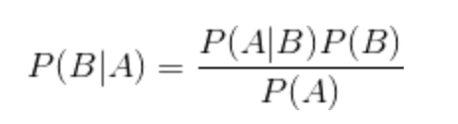
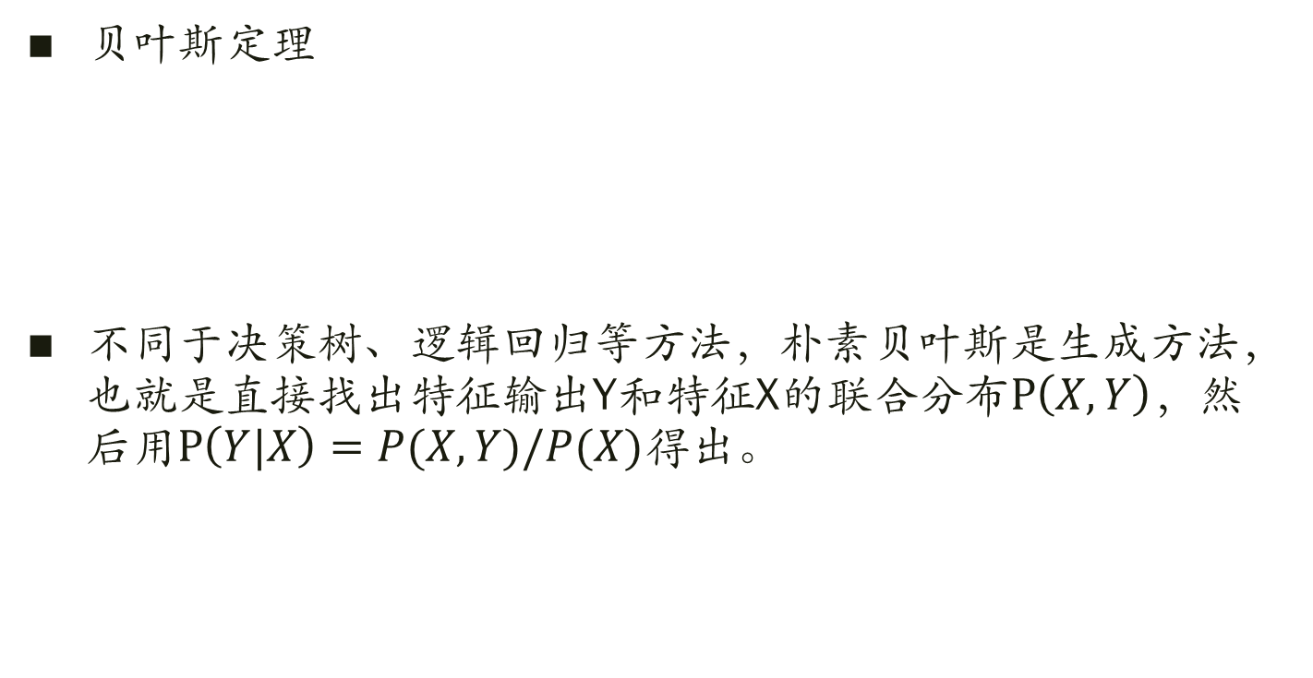
分类分析——朴素贝叶斯
贝叶斯定理
不同于决策树、逻辑回归等方法，朴素贝叶斯是生成方法，也就是直接找出特征输出Y和特征X的联合分布$P\left(X,Y\right)$，然后用$P\left(Y|X\right)=P(X,Y)/P(X)$得出。

Slide 34
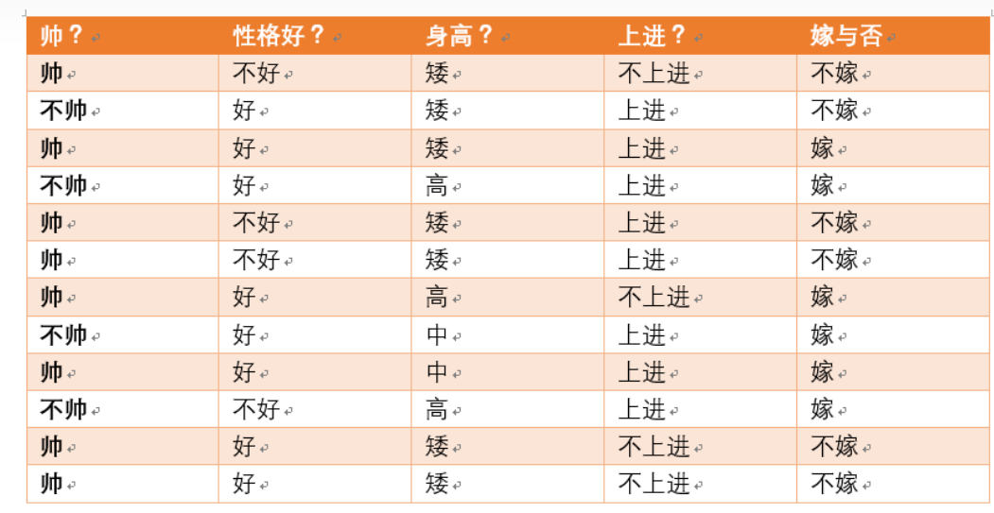
分类分析——朴素贝叶斯
实例
给定数据如下：
现在给我们的问题是，如果一对
男女朋友，男生想女生求婚，男生
的四个特点分别是不帅，性格不好，
身高矮，不上进，请你判断一下女
生是嫁还是不嫁？

Slide 35
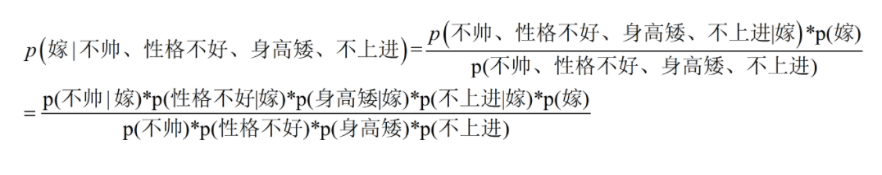
分类分析——朴素贝叶斯
这是一个典型的分类问题，转为数学问题就是比较p(嫁|(不帅、性格不好、身高矮、不上进))与p(不嫁|(不帅、性格不好、身高矮、不上进))的概率，谁的概率大，我就能给出嫁或者不嫁的答案！

Slide 36
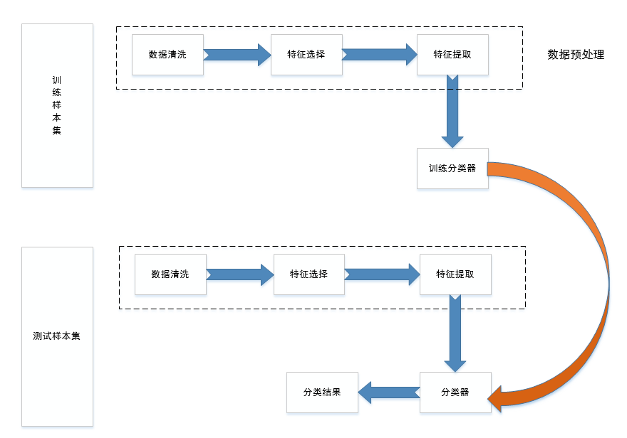
分类的步骤

Slide 37
分类的应用
现实生活中很多场景的训练数据是没有标注的，如果数据没有标注，想要分类，怎么办？
法一：人工标注，适合于人能分辨出的分类
法二：先通过聚类对无标注数据进行标注，再把标注后的数据当作训练样本集，训练出分类器，然后对测试数据进行分类，适合于人无法分辨出的分类

Slide 38
分类的应用
解决多类分类问题的最简单方法是将多类（c 类）问题转化为多个两类问题来处理，常用的处理手段有：
“一对多”方法 (One vs. Rest, 简称OvR)
“一对一”方法 (One vs. One, 简称OvO)
“逐步一对多”方法

Slide 39
分类的应用
“一对多”方法
“一对多”方法设计 c 个两类分类器，其中第 i 个分类器将第 i 类样本（正侧）与非第 i 类样本（负侧）分开，这样我们可以得到 c 个判别函数。
比如：线性判别函数的形式为

Slide 40
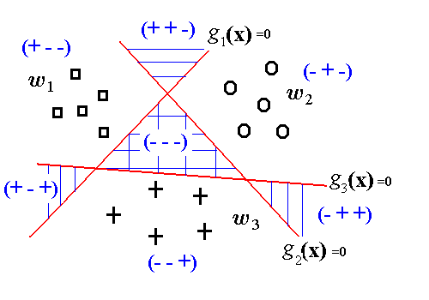
分类的应用
比如：线性判别函数的形式
最理想的情况是只有一个判别函数为正、其它判
别函数都为负。但是实际情况往往会出现两个或
者两个以上的判别函数值为正，全为正或者全为负

Slide 41
分类的应用
为了避免出现这样的情况，决策规则设计成
如果
则

Slide 42
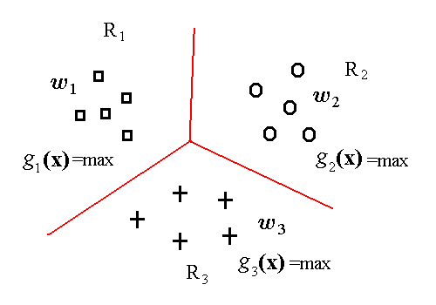
分类的应用
线性机器将特征空间分成 c 个决策区域 R₁ , … , R_{c}。在第 i 区域中，判别函数 g_{i}(x) 取最大值

Slide 43
分类的应用
“一对一”方法
“一对一” 方法设计 c(c-1)/2 个两类分类器（判别函数），其中一个分类器将第 i 类与第 j 类样本分开。对于三类问题，需要设计三个分类器，四类问题需要六个分类器
决策规则（投票法）:
对于某一个模式向量 x ，可以代入每一个判别函数，相应地得到其所属的类别， 所有的c(c-1)/2 个判别函数可以得到c(c-1)/2 判别结果，如果判给第 i 类的结果最多，则 x 属于第 i 类

Slide 44
分类的应用
第1类与其余各类
“逐步一对多”方法
将 c 类问题逐步转化为 c-1 个
两类问题，相应地设计 c-1 个
两类分类器。第一个分类器将
其中一个类样本与其余各个类
的样本分开，在其余各类中设
计第二个分类器，依次类推，
直到剩下两个类为止
第1类
第2类与其余各类
第2类
第c-1类与第c类
第c-1类
第c类

Slide 45
分类的应用
三种方法的特点：
(1)从每一个两类问题的规模来看，“一对一”最小，“逐步一对多”次之，“一对多”最大
(2) “逐步一对多”的分解过程需要人来干预，并具有决策树的思想
(3) 常用的方法是“一对多”和“一对一”

Slide 46
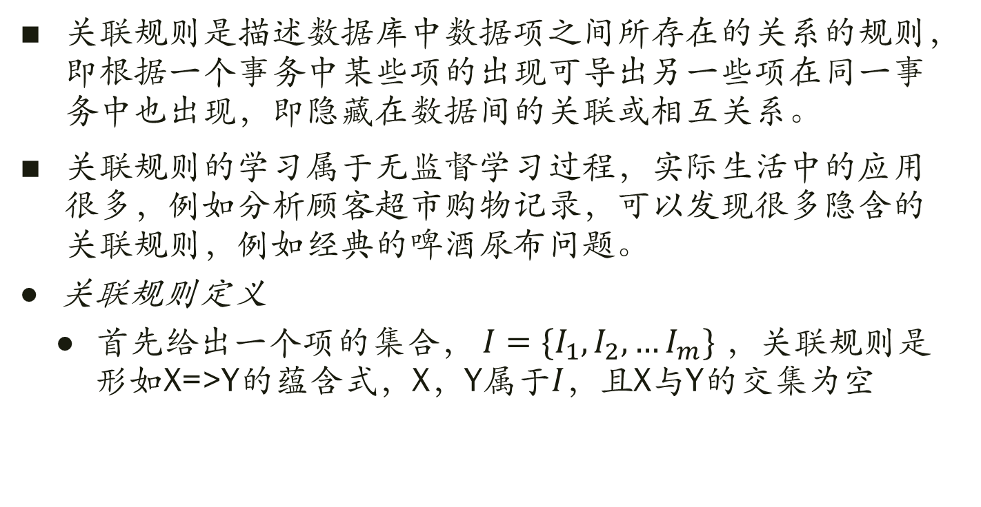
关联分析
关联规则是描述数据库中数据项之间所存在的关系的规则，即根据一个事务中某些项的出现可导出另一些项在同一事务中也出现，即隐藏在数据间的关联或相互关系。
关联规则的学习属于无监督学习过程，实际生活中的应用很多，例如分析顾客超市购物记录，可以发现很多隐含的关联规则，例如经典的啤酒尿布问题。
关联规则定义
首先给出一个项的集合， $I=\{I_{1},I_{2},…I_{m}\}$ ，关联规则是形如X=>Y的蕴含式，X，Y属于𝐼，且X与Y的交集为空

Slide 47
关联分析
关联规则指标
置信度(confidence)：设W中支持物品集A的事务中，有c ％的事务同时也支持物品集B，c ％称为关联规则A→B 的置信度，即条件概率P(𝑌|𝑋)。
实例说明：以上述的啤酒和尿布为例，可信度就回答了这样一个问题：如果一个顾客购买啤酒，那么他也购买尿布的可能性有多大呢？在上述例子中，购买啤酒的顾客中有50％的人购买了尿布, 所以置信度是50％。
支持度(support)：设W 中有s ％的事务同时支持物品集A 和B，s ％称为关联规则A→B 的支持度。支持度描述了A 和B 这两个物品集的并集C 在所有的事务中出现的概率有多大，即P(𝑋⋂𝑌)。
实例说明：某天共有100个顾客到商场购买物品，其中有15个顾客同时购买了啤酒和尿布，那么上述的关联规则的支持度就是15％。

Slide 48
关联分析
关联规则指标
期望置信度（expected confidence）：设W 中有e％的事务支持物品集B，e％称为关联规则A→B 的期望可信度度，即P(B)。指单纯的物品集B在所有事务中出现的概率有多大。
实例说明：如果某天共有100个顾客到商场购买物品，其中有25个顾客购买了尿布，则上述的关联规则的期望可信度就是25％。
提升度（lift）：提升度是置信度与期望置信度的比值，反映了“物品集A的出现”对物品集B的出现概率发生了多大的变化。
实例说明：上述实例中，置信度为50%，期望置信度为25%，则上述关联规则的提升度=50%/25%=2

Slide 49
关联分析
关联规则挖掘定义
给定一个交易数据集T，找出其中所有支持度support >= min_support、自信度confidence >= min_confidence的关联规则。
关联规则挖掘步骤
生成频繁项集：这一阶段找出所有满足最小支持度的项集，找出的这些项集称为频繁项集。
生成规则：在上一步产生的频繁项集的基础上生成满足最小自信度的规则，产生的规则称为强规则。

Slide 50
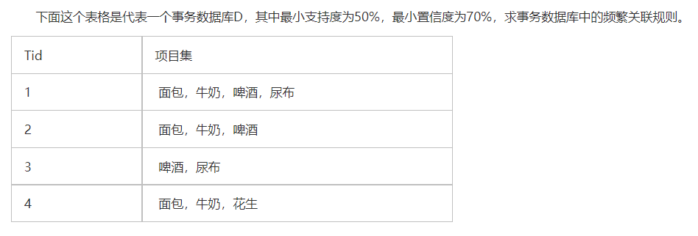
关联分析——Apriori算法

Slide 51
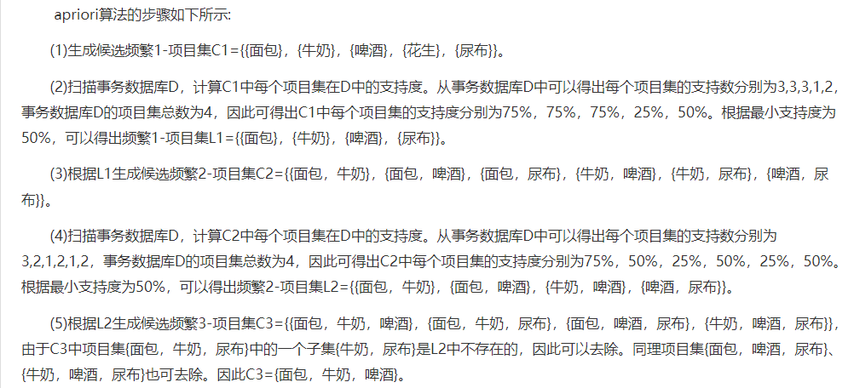
关联分析——Apriori算法

Slide 52
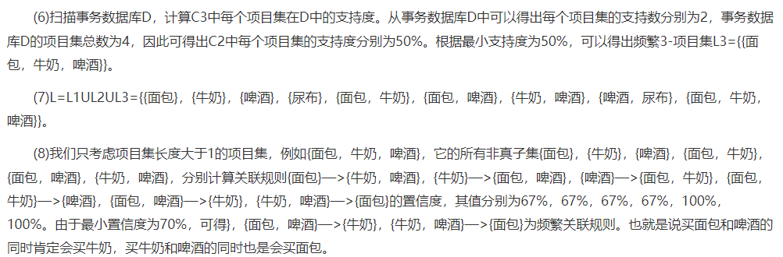
关联分析——Apriori算法

Slide 53
关联分析——FP-Tree算法
2000 年，Han Jiawei 等人提出了基于频繁模式树（Frequent Pattern Tree, FP—Tree）的发现频繁模式的算法 FP-Growth。其思想是构造一棵 FP-Tree，把数据集中的数据映射到树上，再根据这棵 FP-Tree 找出所有频繁项集。
FP-Growth 算法是指，通过两次扫描事务数据集，把每个事务所包含的频繁项目按其支持度降序
压缩存储到 FP-Tree 中。 在以后发现频繁模式的过程中，不需要再扫描事务数据集，而仅在 FP-Tree 中进行查找即可。通
过递归调用 FP-Growth 的方法可直接产生频繁模式，因此在整个发现过程中也不需产生候选模式。
由于只对数据集扫描两次，因此 FP-Growth 算法克服了 Apriori 算法中存在的问题，在执行效率上
也明显好于 Apriori 算法。

Slide 54
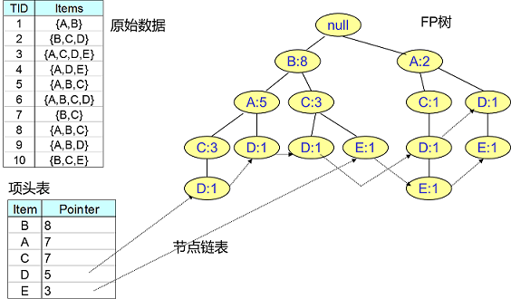
关联分析——FP-Tree算法
第一部分是一个项头表，记录了所有的频繁 1-项集出现的次数，按照次数降序排列。例如, 在图 中，B 在所有 10 组数据中出现了 8 次，因此排在第一位。 第二部分是 FP-Tree，它将原始数据集映射到了內存中的一颗 FP-Tree。 第三部分是结点链表。所有项头表里的频繁 1—项集都是一个结点链表的头，它依次指向 FP-Tree 中该频繁 1-项集出现的位置。这样做主要是方便项头表和 FP-Tree 之间的联系查找和更新。

Slide 55
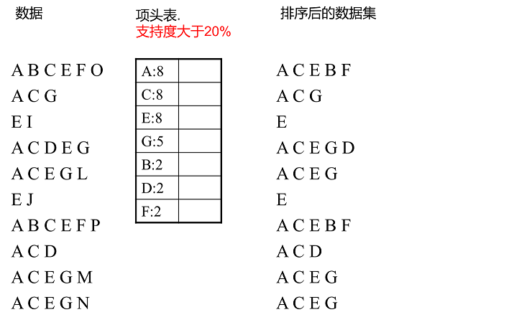
关联分析——FP-Tree算法
建立 FP-Tree 需要首先建立项头表。第一次扫描数据集，得到所有频繁 1-项集的计数。然后删除支持度低于阈值的项，将频繁 1—项集放入项头表，并按照支持度降序排列。 第二次扫描数据集，将读到的原始数据剔除非频繁 1-项集，并按照支持度降序排列。
在这个例子中有 10 条数据，首先第一次扫描数据并对 1-项集计数，发现 F、O、I、L、J、P、M、N 都只出现一次，支持度低于阈值(20%)，因此它们不会出现在项头表中。将剩下的 A、C、E、G、B、D、F 按照支持度的大小降序排列，组成了项头表。 接着第二次，扫描数据，对每条数据剔除非频繁 1—项集，并按照支持度降序排列。例如，数据项 A、B, C、E、F、O 中的 O 是非频繁 1-项集，因此被剔除，只剩下了 A、B、C、E、F。 按照支持度的顺序排序，它变成了 A、C、E、B、F，其他的数据项以此类推。将原始数据集里的频繁 1-项集进行排序是为了在后面的 FP-Tree 的建立时，可以尽可能地共用祖先结点。 经过两次扫描，项头集已经建立，排序后的数据集也已经得到了，如图所示。

Slide 56
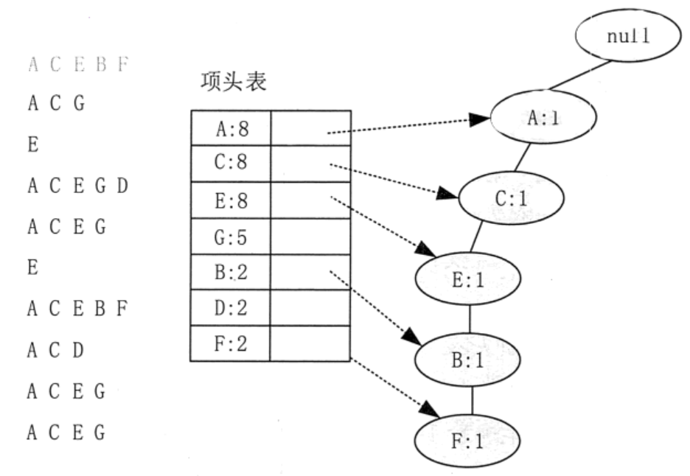
关联分析——FP-Tree算法
有了项头表和排序后的数据集，就可以开始 FP-Tree 的建立了。 开始时 FP-Tree 没有数据，建立 FP-Tree 时要一条条地读入排序后的数据集，并将其插入 FP-Tree。插入时，排序靠前的结点是祖先结点，而靠后的是子孙结点。如果有共用的祖先，则对应的公用祖先结点计数加 1。插入后，如果有新结点出现，则项头表对应的结点会通过结点链表链接上新结点。直到所有的数据都插入到 FP-Tree 后，FP-Tree 的建立完成。 下面来举例描述 FP-Tree 的建立过程。首先，插入第一条数据 A、C、E、B、F，如图 所示。此时 FP-Tree 没有结点，因此 A、C、E、B、F 是一个独立的路径，所有结点的计数都为 1，项头表通过结点链表链接上对应的新增结点。

Slide 57
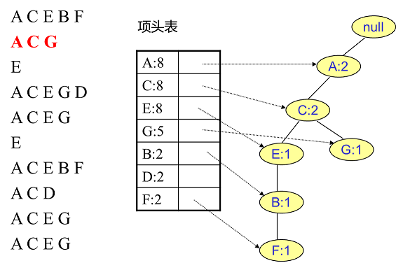
关联分析——FP-Tree算法
接着插入数据 A、C、G，如图 所示。由于 A、C、G 和现有的 FP-Tree 可以有共有的祖先结点序列 A、C，因此只需要增加一个新结点 G，将新结点 G 的计数记为 1，同时 A 和 C 的计数加 1 成为 2。当然，对应的 G 结点的结点链表要更新。
用同样的办法可以更新后面 8 条数据，最后构成的 FP-Tree

Slide 58
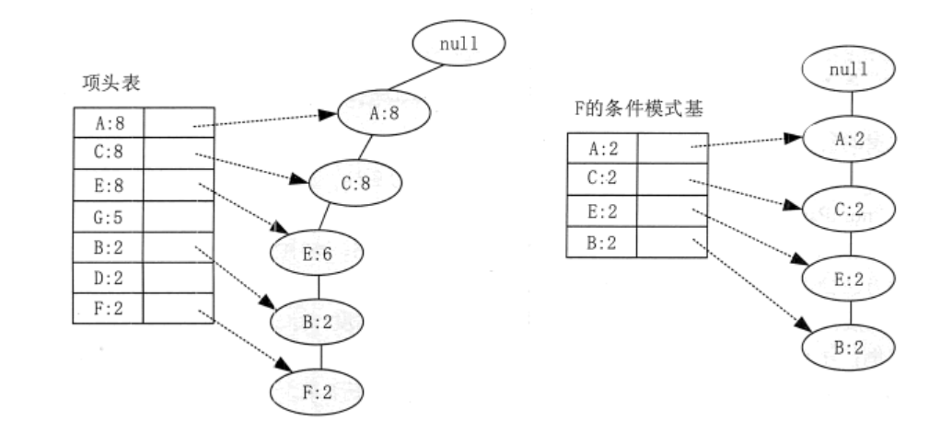
关联分析——FP-Tree算法
FP-Tree 的挖掘
基于 FP-Tree、项头表及结点链表，首先要从项头表的底部项依次向上挖掘。对于项头表对应于 FP-Tree 的每一项，要找到它的条件模式基。
条件模式基是指以要挖掘的结点作为叶子结点所对应的 FP 子树。得到这个 FP 子树，将子树中每个结点的计数设置为叶子结点的计数，并删除计数低于支持度的结点。基于这个条件模式基,就可以递归挖掘得到频繁项集了。 还是以上面的例子来进行讲解。先从最底部的 F 结点开始，寻找 F 结点的条件模式基，由于 F 在 FP-Tree 中只有一个结点，因此候选就只有图 5左边所示的一条路径，对应 {A:8,C:8,E:6,B:2,F:2}。接着将所有的祖先结点计数设置为叶子结点的计数，即 FP 子树变成 {A:2,C:2,E:2,B:2,F:2}。 条件模式基可以不写叶子结点，因此最终的 F 的条件模式基如图 5 右边所示。 基于条件模式基，很容易得到 F 的频繁 2-项集为 {A:2,F:2},{C:2,F:2},{E:2,F:2}, {B:2,F:2}。递归合并 2—项集，可得到频繁 3—项集为{A:2,C:2,F:2}, {A:2,E:2,F:2}, {A:2,B:2,F:2}, {C:2,E:2, F:2}, {C:2,B2, F:2}, {E:2,B2, F:2}。递归合并 3-项集，可得到频繁 4—项集为{A:2,C:2,E:2,F:2}，{A:2,C:2,B2,F:2}, {C:2,E:2,B2,F:2}。一直递归下去，得到最大的频繁项集为频繁 5-项集，为 {A:2,C:2,E:2,B2,F:2}。

Slide 59
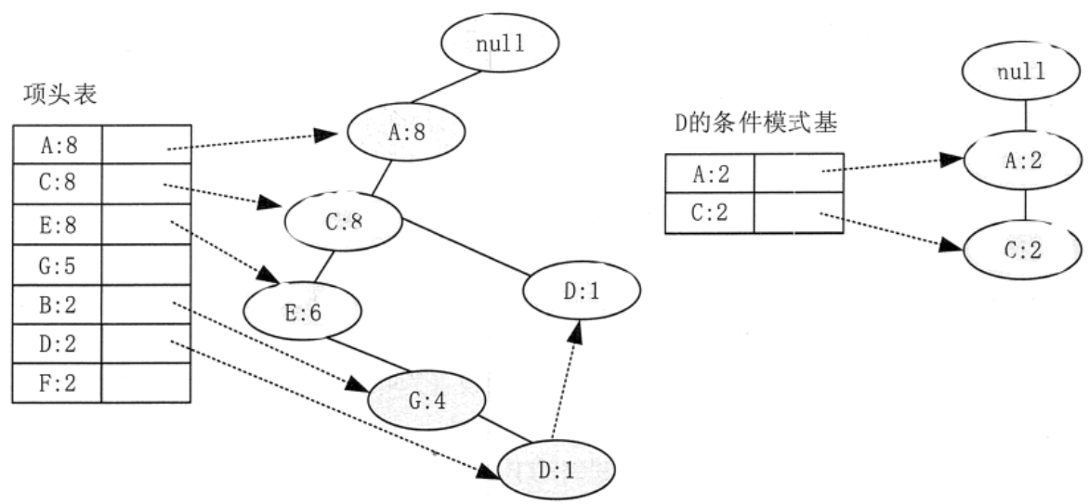
关联分析——FP-Tree算法
F 结点挖掘完后，可以开始挖掘 D 结点。D 结点比 F 结点复杂一些，因为它有两个叶子结点，因此首先得到的 FP 子树如图 左边所示。 接着将所有的祖先结点计数设置为叶子结点的计数，即变成 {A:2,C:2,E:1 G:1,D:1,D:1}。此时，E 结点和 G 结点由于在条件模式基里面的支持度低于阈值，所以被删除，最终，去除了低支持度结点和叶子结点后的 D 结点的条件模式基为 {A:2,C:2}。通过它，可以很容易得到 D 结点的频繁 2-项集为 {A:2,D:2}，{C:2,D:2}。递归合并 2-项集，可得到频繁 3-项集为 {A:2,C:2,D:2}。D 结点对应的最大的频繁项集为频繁 3_项集。 用同样的方法可以递归挖掘到 B 的最大频繁项集为频繁 4-项集 {A:2,C:2,E:2,B2}。继续挖掘，可以递归挖掘到 G 的最大频繁项集为频繁 4-项集 {A:5,C:5,E:4,G:4}，E 的最大频繁项集为频繁 3-项集 {A:6,C:6,E:6},C 的最大频繁项集为频繁 2-项集{A:8,C:8}。由于 A 的条件模式基为空，因此可以不用去挖掘了。

Slide 60
聚类分析
聚类分析是典型的无监督学习任务，训练样本的标签信息未知，通过对无标签样本的学习揭示数据内在性质及规律，这个规律通常是样本间相似性的规律。
聚类分析是把一组数据按照相似性和差异性分为几个类别，其目的是使得属于同一类别的数据间的相似性尽可能大，不同类别中的数据间的相似性尽可能小。
聚类试图将数据集样本划分若干个不相交子集，这样划分出的子集可能有一些潜在规律和语义信息，但是其规律是事先未知的，概念语义和潜在规律是得到类别后分析得到的 。

Slide 61
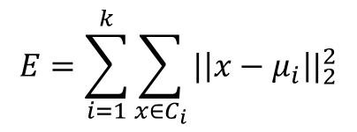
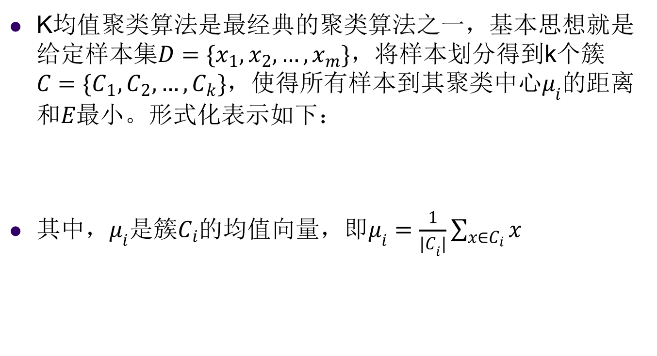
聚类分析-k均值算法
K均值聚类算法是最经典的聚类算法之一，基本思想就是给定样本集$D=\{x_{1},x_{2},…,x_{m}\}$，将样本划分得到k个簇 $C=\{C_{1},C_{2},…,C_{k}\}$，使得所有样本到其聚类中心$μ_{i}$的距离和$E$最小。形式化表示如下：
其中，$μ_{i}$是簇$C_{i}$的均值向量，即$μ_{i}=\frac{1}{{|C}_{i}|}\sum_{x∈C_{i}}{x}$
$$E=\sum_{i=1}^{k}{\sum_{x∈C_{i}}{{|\left|x−μ_{i}\right||}_{2}^{2}}}$$

Slide 62
聚类分析-k均值算法
步骤：
随机选取k个聚类中心
重复以下过程直至收敛
对于每个样本计算其所属类别
对于每个类重新计算聚类中心
缺点：
需要提前指定k，但是对于大多数情况下，对于k的确定是困难的；
k均值算法对噪声和离群点比较敏感，可能需要一定的预处理；
初始聚类中心的选择可能会导致算法陷入局部最优，而无法得到全局最优

Slide 63
聚类分析-k均值算法
K-means算法的过程，为了尽量不用数学符号，所以描述的不是很严谨，大概就是这个意思，“物以类聚、人以群分”：
1. 首先输入k的值，即我们希望将数据集经过聚类得到k个分组。
2. 从数据集中随机选择k个数据点作为初始大哥（质心，Centroid）
3. 对集合中每一个小弟，计算与每一个大哥的距离（距离的含义后面会讲），离哪个大哥距离近，就跟定哪个大哥。
4. 这时每一个大哥手下都聚集了一票小弟，这时候召开人民代表大会，每一群选出新的大哥（其实是通过算法选出新的质心）。
5. 如果新大哥和老大哥之间的距离小于某一个设置的阈值（表示重新计算的质心的位置变化不大，趋于稳定，或者说收敛），可以认为我们进行的聚类已经达到期望的结果，算法终止。
6. 如果新大哥和老大哥距离变化很大，需要迭代3~5步骤。

Slide 64
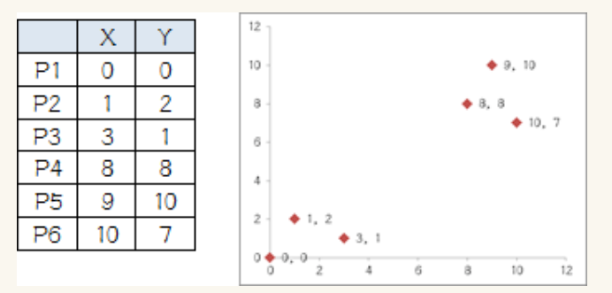
聚类分析-k均值算法
我们搞了6个点，从图上看应该分成两推儿，前三个点一堆儿，后三个点是另一堆儿。现在手工执行K-Means，体会一下过程，同时看看结果是不是和预期一致。

Slide 65
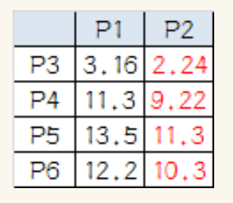
聚类分析-k均值算法
1.选择初始大哥： 我们就选P1和P2
2.计算小弟和大哥的距离： P3到P1的距离从图上也能看出来（勾股定理），是√10 = 3.16；P3到P2的距离√((3-1)^2+(1-2)^2 = √5 = 2.24，所以P3离P2更近，P3就跟P2混。同理，P4、P5、P6也这么算，如下：

Slide 66
聚类分析-k均值算法
1.选择初始大哥： 我们就选P1和P2
2.计算小弟和大哥的距离： P3到P1的距离从图上也能看出来（勾股定理），是√10 = 3.16；P3到P2的距离√((3-1)^2+(1-2)^2 = √5 = 2.24，所以P3离P2更近，P3就跟P2混。同理，P4、P5、P6也这么算，如下：
P3到P6都跟P2更近，所以第一次站队的结果是：
组A：P1
组B：P2、P3、P4、P5、P6

Slide 67
聚类分析-k均值算法
3.人民代表大会： 组A没啥可选的，大哥还是P1自己 组B有五个人，需要选新大哥，这里要注意选大哥的方法是每个人X坐标的平均值和Y坐标的平均值组成的新的点，为新大哥，也就是说这个大哥是“虚拟的”。 因此，B组选出新大哥的坐标为：P哥（（1+3+8+9+10）/5，（2+1+8+10+7）/5）=（6.2，5.6）。 综合两组，新大哥为P1（0，0），P哥（6.2，5.6），而P2-P6重新成为小弟

Slide 68
聚类分析-k均值算法
3.人民代表大会： 组A没啥可选的，大哥还是P1自己 组B有五个人，需要选新大哥，这里要注意选大哥的方法是每个人X坐标的平均值和Y坐标的平均值组成的新的点，为新大哥，也就是说这个大哥是“虚拟的”。 因此，B组选出新大哥的坐标为：P哥（（1+3+8+9+10）/5，（2+1+8+10+7）/5）=（6.2，5.6）。 综合两组，新大哥为P1（0，0），P哥（6.2，5.6），而P2-P6重新成为小弟

Slide 69
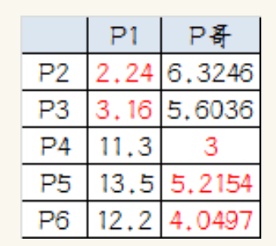
聚类分析-k均值算法
4.再次计算小弟到大哥的距离：
这时可以看到P2、P3离P1更近，P4、P5、P6离P哥更近，所以第二次站队的结果是：
组A：P1、P2、P3
组B：P4、P5、P6（虚拟大哥这时候消失）

Slide 70
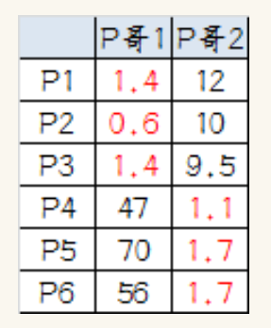
聚类分析-k均值算法
5.第二届人民代表大会： 按照上一届大会的方法选出两个新的虚拟大哥：P哥1（1.33，1） P哥2（9，8.33），P1-P6都成为小弟
6.第三次计算小弟到大哥的距离：
这时可以看到P1、P2、P3离P哥1更近，P4、P5、P6离P哥2更近，所以第三次站队的结果是：
组A：P1、P2、P3
组B：P4、P5、P6
我们发现，这次站队的结果和上次没有任何变化了，说明已经收敛，聚类结束，聚类结果和我们最开始设想的结果完全一致。

Slide 71
聚类分析-DBSCAN算法
DBSCAN（Density-Based Spatial Clustering of Applications with Noise，具有噪声的基于密度的聚类方法）是1996年提出的一种基于密度的空间的数据聚类算法。
该算法将具有足够密度的区域划分为簇，并在具有噪声的空间数据库中发现任意形状的簇，它将簇定义为密度相连的点的最大集合。
该算法将具有足够密度的点作为聚类中心，即核心点，不断对区域进行扩展。该算法利用基于密度的聚类的概念，即要求聚类空间中的一定区域内所包含对象（点或其他空间对象）的数目不小于某一给定阈值。

Slide 72
聚类分析-DBSCAN算法
步骤：
DBSCAN通过检查数据集中每点的Eps邻域（半径Eps内的邻域）来搜索簇，如果点p的Eps邻域包含的点多于MinPts个，则创建一个以p为核心对象的簇；
然后，DBSCAN迭代地聚集从这些核心对象直接密度可达的对象，这个过程可能涉及一些密度可达簇的合并（直接密度可达是指：给定一个对象集合D，如果对象p在对象q的Eps邻域内，而q是一个核心对象，则称对象p为对象q直接密度可达的对象）；
当没有新的点添加到任何簇时，该过程结束

Slide 73
聚类分析-DBSCAN算法
优点：
聚类速度快且能够有效处理噪声点和发现任意形状的空间聚类；
与K-MEANS比较起来，不需要输入要划分的聚类个数；
聚类簇的形状没有偏倚；
可以在需要时输入过滤噪声的参数。
缺点：
当数据量增大时，要求较大的内存支持I/O消耗也很大；
当空间聚类的密度不均匀、聚类间距差相差很大时，聚类质量较差，因为这种情况下参数MinPts和Eps选取困难。
算法聚类效果依赖于距离公式的选取，实际应用中常用欧式距离，对于高维数据，存在“维数灾难”。

Slide 74
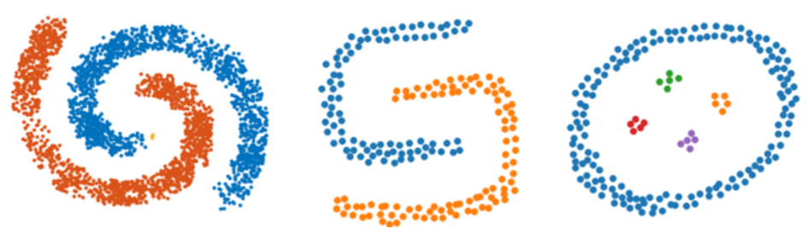
聚类分析-DBSCAN算法
K-Means算法是基于距离的聚类算法，基于距离的聚类算法的聚类结果是球状的簇，当数据集中的聚类结果是非球状结构时，基于距离的聚类算法的聚类效果并不好。
与基于距离的聚类算法不同的是，基于密度的聚类算法可以发现任意形状的聚类。在基于密度的聚类算法中，通过在数据集中寻找被低密度区域分离的高密度区域，将分离出的高密度区域作为一个独立的类别。DBSCAN是一种典型的基于密度的聚类算法。

Slide 75
聚类分析-DBSCAN算法
DBSCAN（Density-Based Spatial Clustering of Applications with Noise，具有噪声的基于密度的聚类方法）是一种基于密度的空间聚类算法。该算法将具有足够密度的区域划分为簇，并在具有噪声的空间数据库中发现任意形状的簇，它将簇定义为密度相连的点的最大集合。

Slide 76
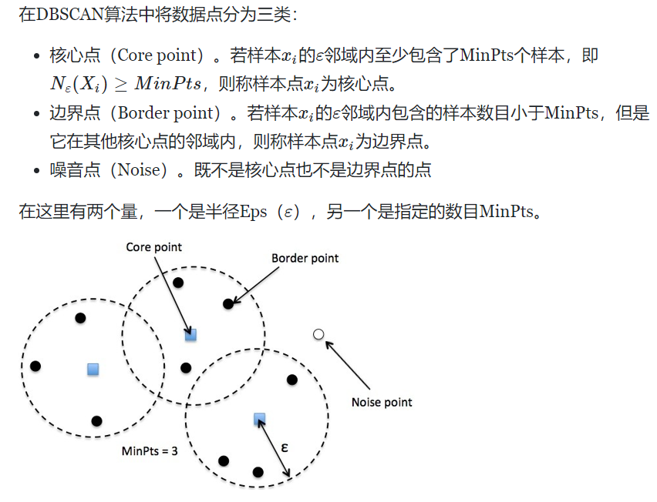
聚类分析-DBSCAN算法

Slide 77
聚类分析-DBSCAN算法
在DBSCAN算法中，还定义了如下一些概念：
密度直达(directly density-reachable)：我们称样本点 p 是由样本点 q 对于参数 {Eps,MinPts} 密度直达的，如果它们满足 p∈NEps(q) 且 |NEps(q)|≥MinPts （即样本点 q 是核心点）
密度可达(density-reachable)：我们称样本点 p 是由样本点 q 对于参数{Eps,MinPts}密度可达的，如果存在一系列的样本点 p1,…,pn（其中 p1=q,pn=p）使得对于i=1,…,n−1，样本点 pi+1 可由样本点 pi 密度可达
密度相连(density-connected)：我们称样本点 p 与样本点 q 对于参数 {Eps,MinPts} 是密度相连的，如果存在一个样本点 o，使得 p 和 q 均由样本点 o 密度可达。

Slide 78
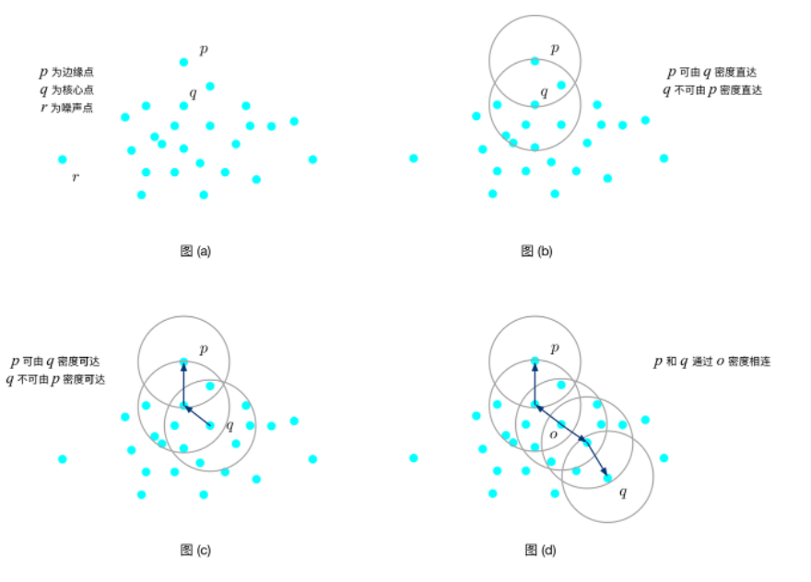
聚类分析-DBSCAN算法

Slide 79
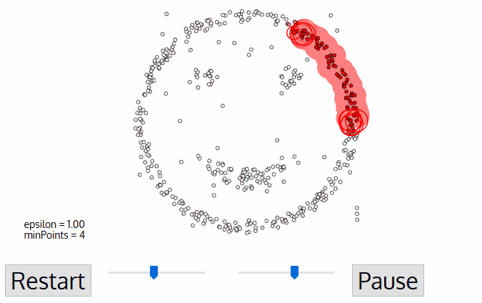
聚类分析-DBSCAN算法
基于密度的聚类算法通过寻找被低密度区域分离的高密度区域，并将高密度区域作为一个聚类的“簇”。在DBSCAN算法中，聚类“簇”定义为：由密度可达关系导出的最大的密度连接样本的集合。

Slide 80
回归分析
回归分析方法反映的是事务数据库中属性值在时间上的特征，产生一个将数据项映射到一个实值预测变量的函数，发现变量或属性间的依赖关系，其主要研究问题包括数据序列的趋势特征、数据序列的预测以及数据间的相关关系等。
回归分析的目的在于了解变数间是否相关、相关方向和强度，并建立数学模型来进行预测。
与分类问题相似，典型的监督学习问题，分类问题预测的目标是离散变量，而回归问题预测的目标是连续变量。
由于回归分析与线性分析之间有着很多的相似性，所以用于分类的经典算法经过一些改动即可以应用于回归分析。

Slide 81
回归分析
典型的回归分析模型包括：
线性回归分析
支持向量机（回归）
K邻近（回归）

Slide 82
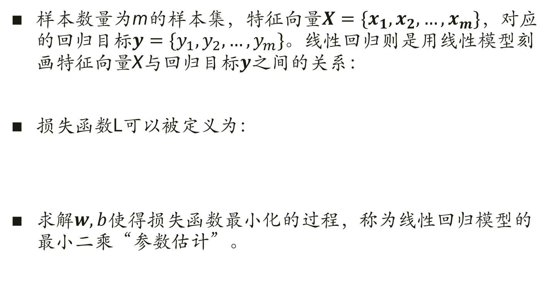
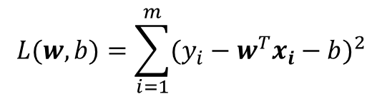
回归分析-线性回归分析
样本数量为m的样本集，特征向量$X=\{x_{1},x_{2},…,x_{m}\}$，对应的回归目标$y=\{y_{1},y_{2},…,y_{m}\}$。线性回归则是用线性模型刻画特征向量X与回归目标$y$之间的关系：
损失函数L可以被定义为：
求解$w,b$使得损失函数最小化的过程，称为线性回归模型的最小二乘“参数估计”。
$f\left(x_{i}\right)=w_{1}x_{i1}+ w_{2}x_{i2}+…+w_{n}x_{in}+b$，使得 $f\left(x_{i}\right)≅y_{i}$
$$L(w,b)=\sum_{i=1}^{m}{{(y_{i}−w^{T}x_{i}−b)}^{2}}$$

Slide 83
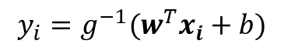
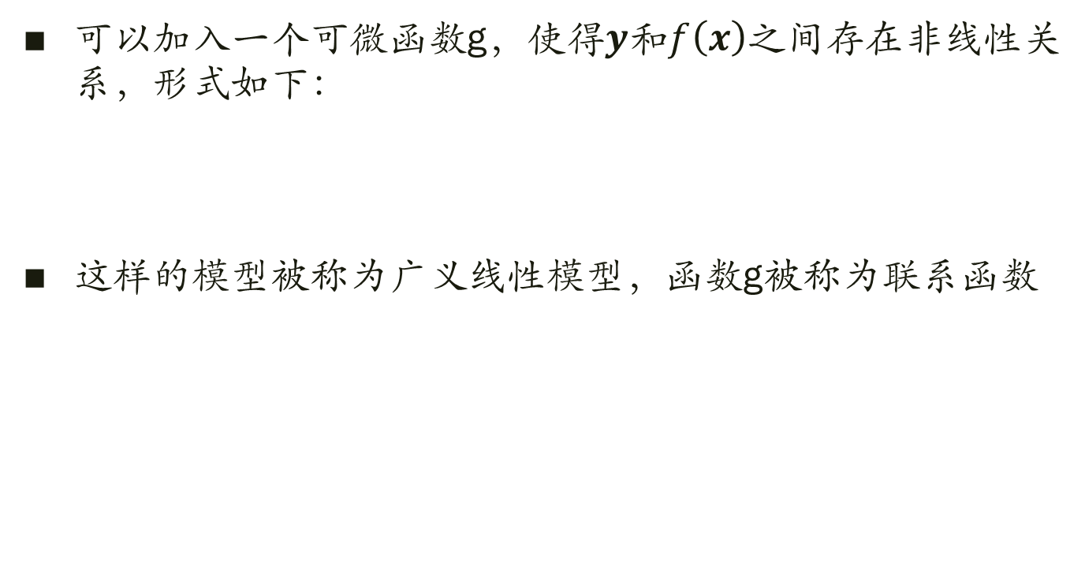
回归分析-线性回归分析
可以加入一个可微函数g，使得$y$和$f\left(x\right)$之间存在非线性关系，形式如下：
这样的模型被称为广义线性模型，函数g被称为联系函数
$$y_{i}=g^{−1}(w^{T}x_{i}+b)$$

Slide 84
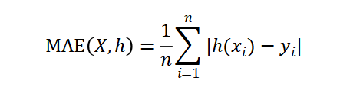
回归分析-线性回归分析
1. 线性回归
回归分析，数理统计学中，回归分析着重在寻求变量之间近似的函数关系。线性回归分析，就是寻求变量之间近似的线性函数关系。线性回归就是回归函数为线性函数的情形。
2. 平均绝对误差，均方误差的理解
平均绝对误差（MAE）是一种线性分数，所有个体差异在平均值上的权重都相等。表示预测值和观测值之间绝对误差的平均值。

Slide 85
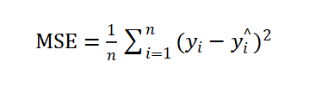
回归分析-线性回归分析
均方误差（MSE）即方差，MSE表示预测数据和原始数据对应点误差的平方和的均值。
其中n为样本的个数。线性回归中，MSE（L2损失）计算简便，但MAE（L1损失）对异常点有更好的鲁棒性。当预测值和真实值接近时，误差的方差较小；反之误差方差非常大，相比于MAE，使用MSE会导致异常点有更大的权重，因此数据有异常点时，使用MAE损失函数更好。

Slide 86
回归分析-线性回归分析
3. 决定系数
利用决定系数 来量化本次实验中的线性回归模型的表现，表示的是目标变量的预测值和实际值之间的相关程度平方的百分比。决定系数为1的模型表示可以对目标变量进行完美的预测；为0时则很难预测，换用其他标准预测；在0到1之间则表示模型中目标变量有百分之多少可以由选定的特征值来预测。

Slide 87
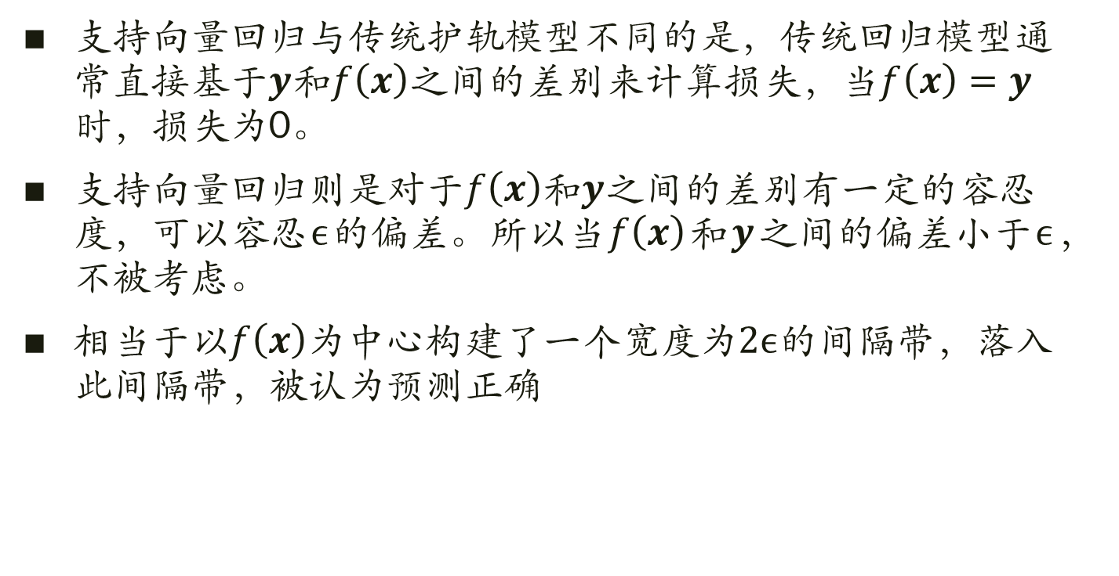
回归分析-支持向量回归
支持向量回归与传统护轨模型不同的是，传统回归模型通常直接基于$y$和$f\left(x\right)$之间的差别来计算损失，当$f\left(x\right)=y$ 时，损失为0。
支持向量回归则是对于$f\left(x\right)$和$y$之间的差别有一定的容忍度，可以容忍$ϵ$的偏差。所以当$f\left(x\right)$和$y$之间的偏差小于$ϵ$，不被考虑。
相当于以$f\left(x\right)$为中心构建了一个宽度为$2ϵ$的间隔带，落入此间隔带，被认为预测正确

Slide 88
回归分析-支持向量回归
支持向量回归（SVR）是一种回归算法，它应用支持向量机（SVM）的类似技术进行回归分析。正如我们所知，回归数据包含连续的实数。为了拟合这种类型的数据，SVR模型在考虑到模型的复杂性和错误率的情况下，用一个叫做ε管（epsilon-tube，ε表示管子的宽度）的给定余量来接近最佳值

Slide 89
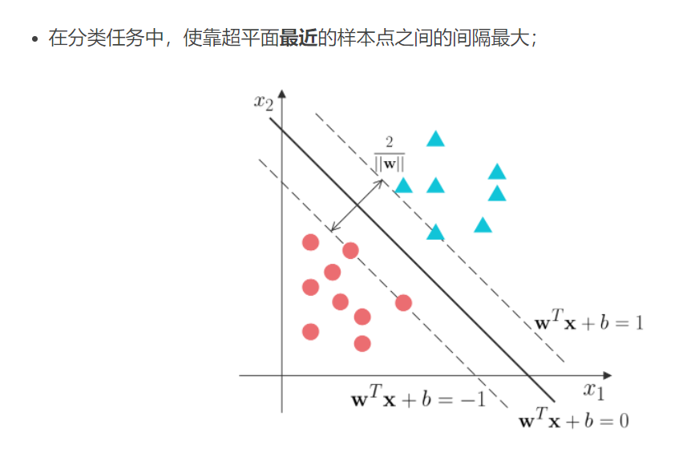
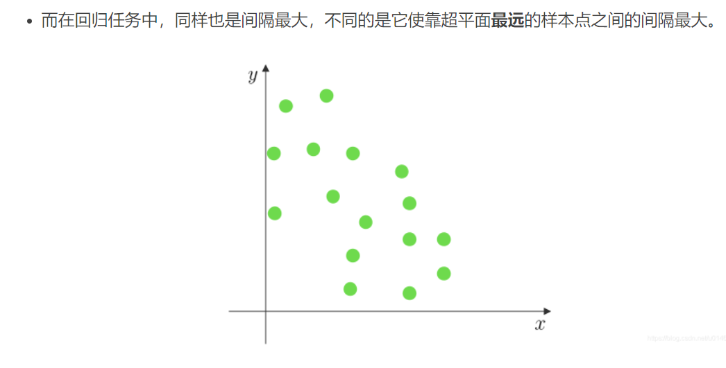
回归分析-支持向量回归

Slide 90
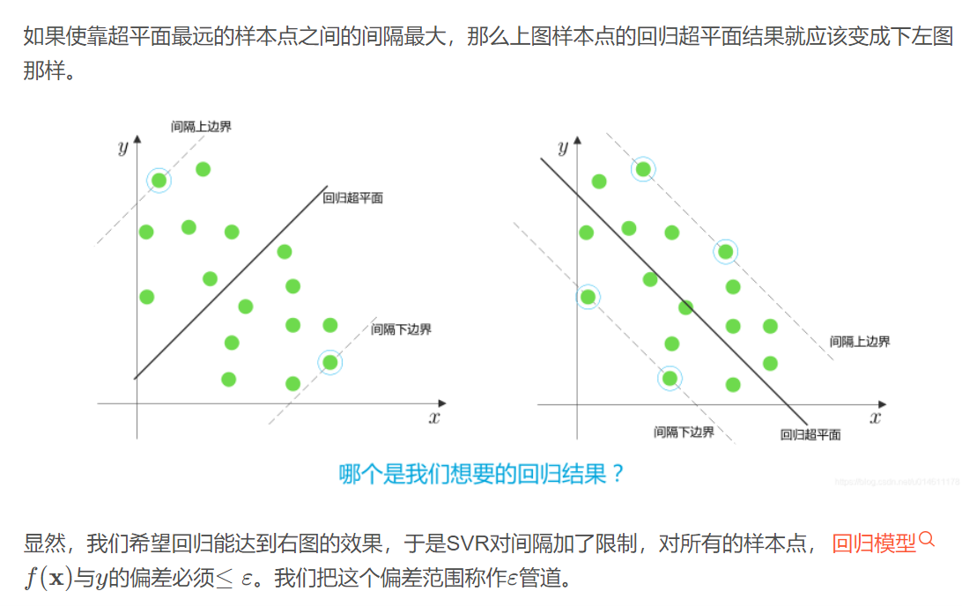
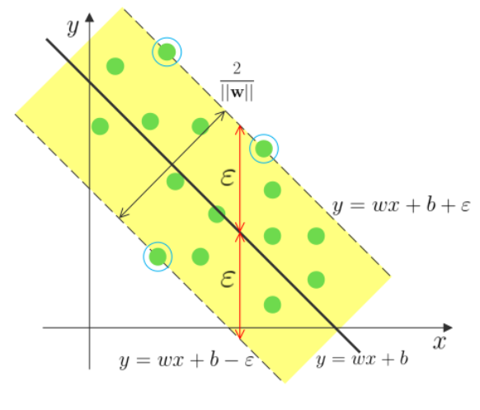
回归分析-支持向量回归

Slide 91
回归分析-支持向量回归

Slide 92
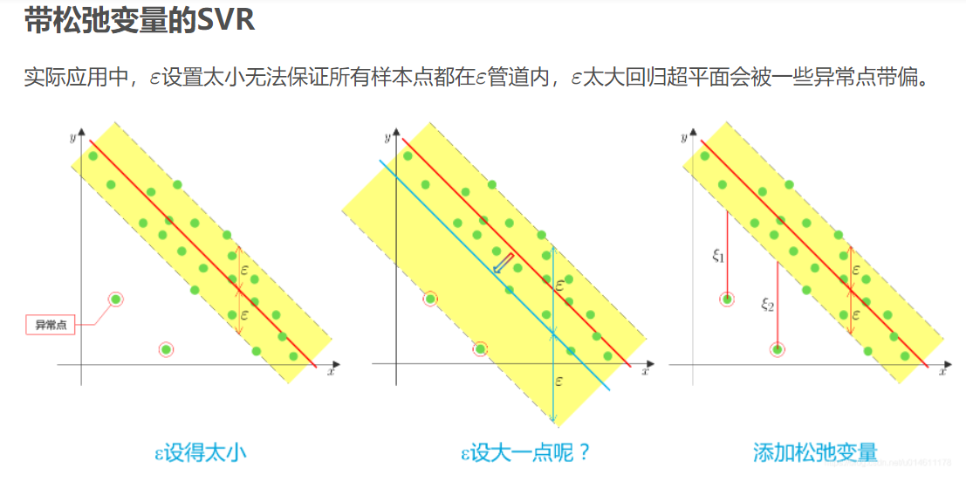
回归分析-支持向量回归

Slide 93
回归分析-K邻近回归
用于回归的K邻近算法与用于分类的K邻近算法思想类似。通过找出一个样本的k个最近邻居，将这些邻居的回归目标的平均值赋给该样本，就可以预测出该样本的回归目标值。
更进一步的，可以将不同距离的邻居对该样本产生的影响给予不同的权值，距离越近影响越大，如权值与距离成正比。

Slide 94

回归分析-K邻近回归

Slide 95

回归分析-K邻近回归

